Slide 1
ỦY BAN NHÂN DÂN QUẬN BÌNH TÂN
TRƯỜNG TIỂU HỌC KIM ĐỒNG
Âm nhạc
LỚP 4

Slide 2
Ôn tập
chủ đề 2

Slide 3
Ôn tập:
Tiếng hát
mùa sang

Slide 5
Ôn tập:
Bài
đọc nhạc
số 1

Slide 6
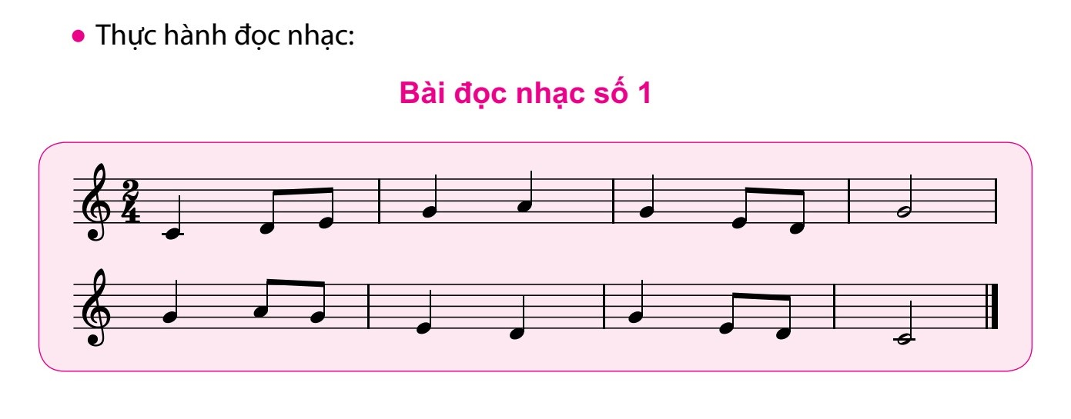

Slide 7
Bài tập
Củng cố
Kiến thức
Chủ đề 2

Slide 8
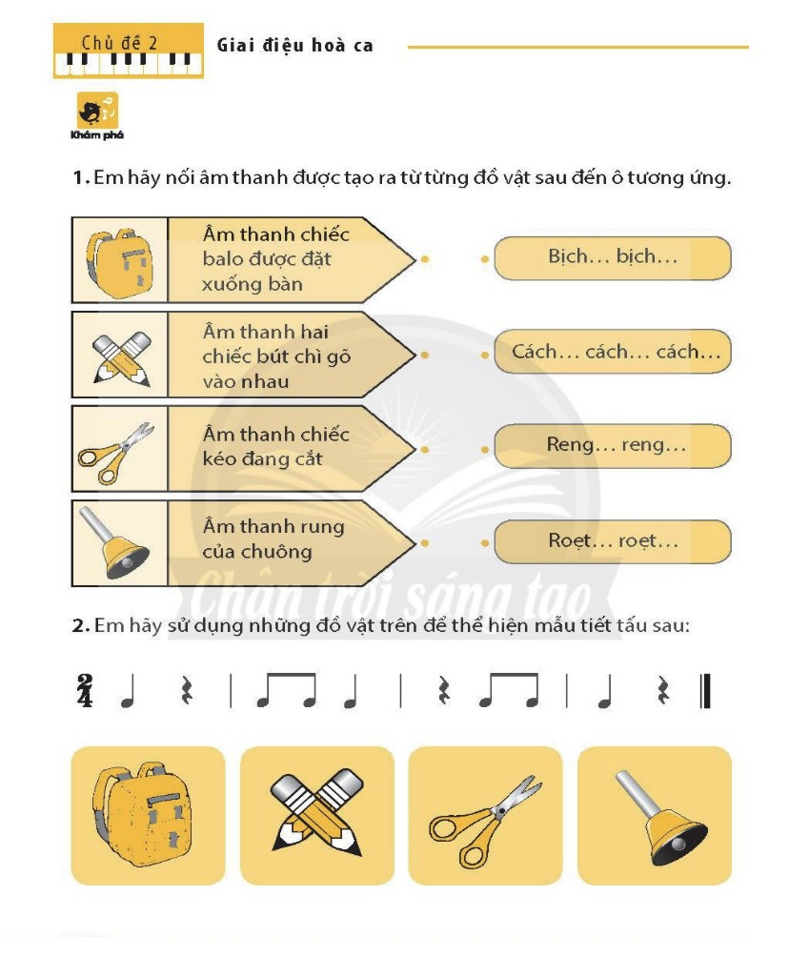

Slide 9
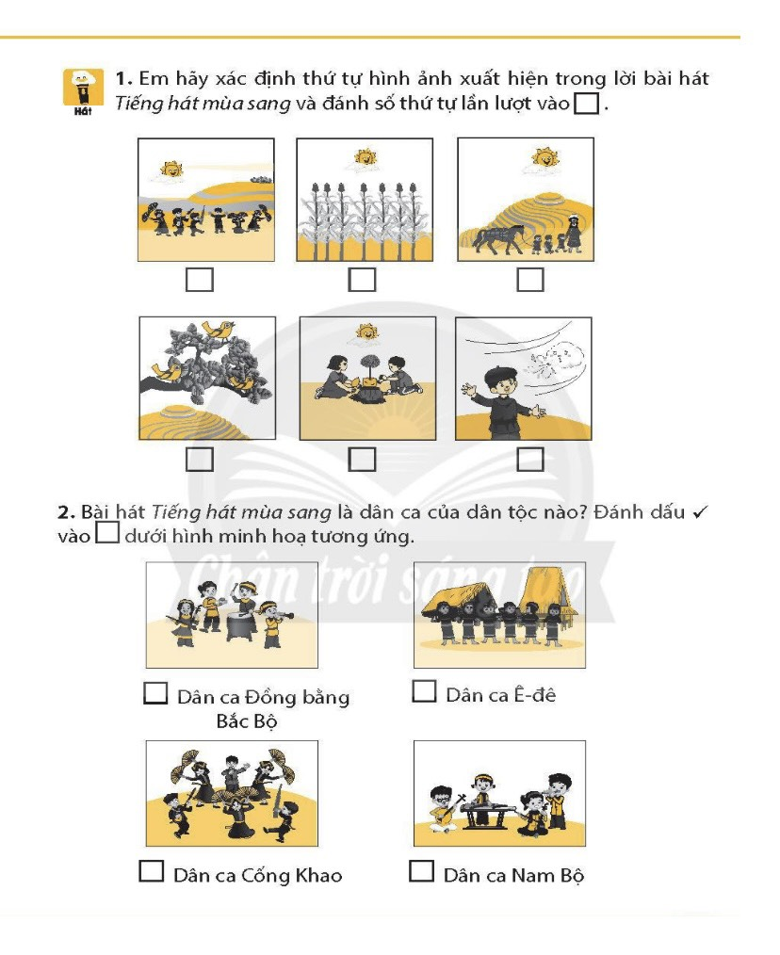

Slide 11
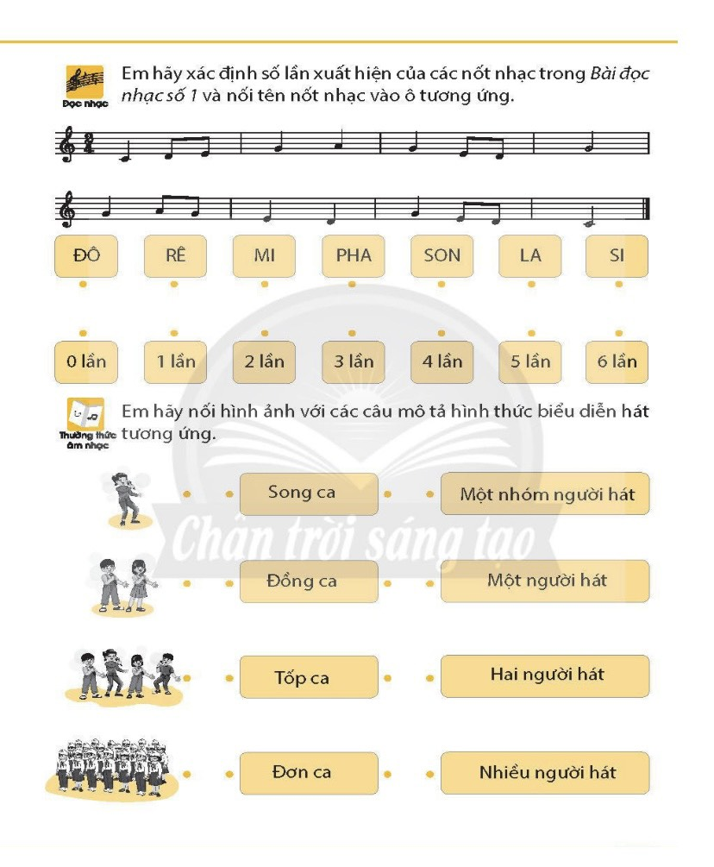

Slide 12
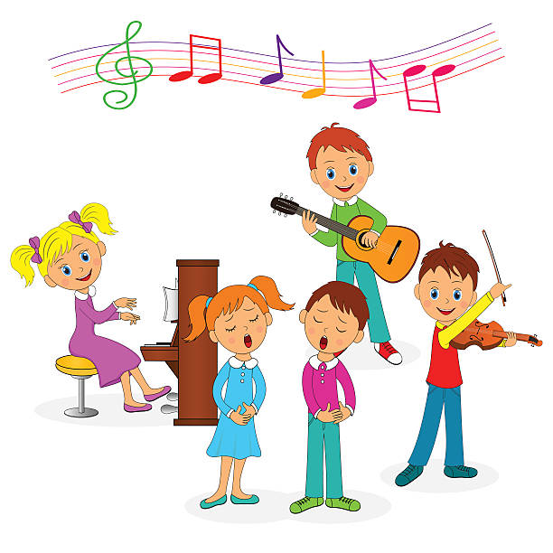
Cô chào các em!!
Cô mến chúc các em nhiều sức khỏe và có những buổi học thật thú vị nhé!!

